Slide 1





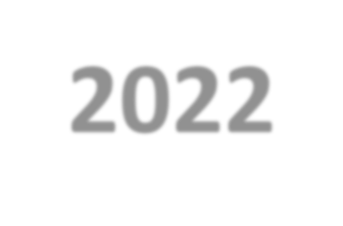

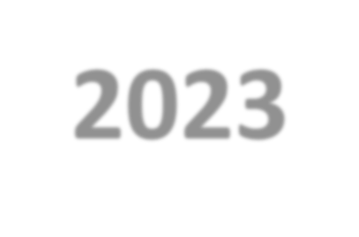



"التغذية في الصحة والمرض " الفصل الثاني 2022-2023
تَغذِيَة ل الرضع ، أطفال، و المراهقون .
دكتور. ملكة. ز. ملاك
قدم بواسطة:
د. مجدي الحديدي
د ص . م العلاكة 1

Slide 2

مقدمة
تناول التغذية الكافية عند الأطفال و _ فترة المراهقين تعزز الجسدية المثلى ، اجتماعي، و ذهني نمو و تطوير.
يزداد سوء التغذية عند الأطفال والمراهقين خطر الاعتلال الصحي ، مثل نقص الحديد _ فقر دم و نمو تخلف.
2

Slide 3
مقدمة
الإفراط في التغذية في أطفال و المراهقين يزيد ال مخاطرة ل بدانة التي تؤدي إلى ل مزمن الأمراض.
ان زيادة الوزن طفل مسن 2-4 سنين قديم لديه أ خمسة أضعاف أعلى مخاطرة ل كون زيادة الوزن في عمر 12 سنين.
3

Slide 4



الطفولة (الميلاد ل 1 سنة)
نمو في ال أولاً سنة ل حياة يكون أسرع من في أي آخر وقت في ال حياة دورة.
ولادة وزن زوجي بنسبة 4 ل 6 شهور ل عمر و ثلاث مرات بواسطة ال أولاً عيد ميلاد.
طول يزيد بواسطة تقريبًا 10 في. خلال ال أولاً سنة.
4

Slide 5



الطفولة (الميلاد ل 1 سنة)
الحديد المخازن حاضر في ولادة يبدأ لتصبح _ مستنفد بين 3 و 4 شهور ل عمر. المناعة _ نظام ينضج بين 4 و 6 شهور ل عمر.
الرضع يستخدم كبير كميات ل طاقة و العناصر الغذائية ل وقود هُم جسم العمليات و نمو.
5

Slide 6
الطفولة (الميلاد ل 1 سنة)
التغذية يحتاج لكل وحدة من جسم وزن نكون أكبر من في أي آخر وقت في _ حياة دورة.
يوصى بالرضاعة الطبيعية كمصدر رئيسي لـ تَغذِيَة ل ال أول 6 ل 12 شهور العمر .
لو ال رضيع يكون لا يرضع ال رضيع يجب يستلم
أحد الرضّع المحضّر تجارياً والمدعّم بالحديد الصيغ.
البقرة لبن يكون لا ينصح ل الرضع تحت ال عمر ل سنة واحدة .

Slide 7


صدر لبن
صدر لبن هو الأفضل التغذية ل ال مولود جديد
صدر لبن فوائد ل ال رضيع (3 أشهر أو أكثر): أدنى المخاطر ل التهاب الأذن وسائط، العلوي تنفسي المسالك عدوى، أدنى تنفسي المسالك عدوى، الربو، تأتبي التهاب الجلد ، التهاب المعدة والأمعاء ، بدانة، مرض الاضطرابات الهضمية ، يكتب 1 و يكتب 2 السكري، تأكيد أنواع ل سرطان الدم، و مفاجئ رضيع موت متلازمة.
الرضاعة الطبيعية يجب يكمل ل في الأقل ال أولاً 12 شهور ل عمر.

Slide 8
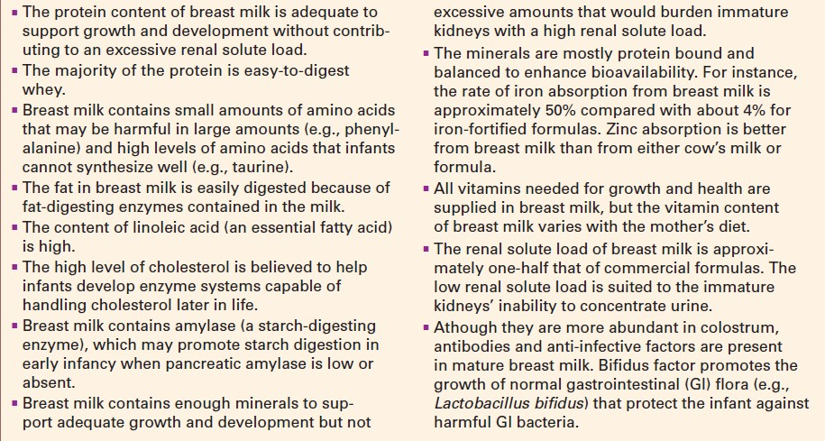

Slide 9
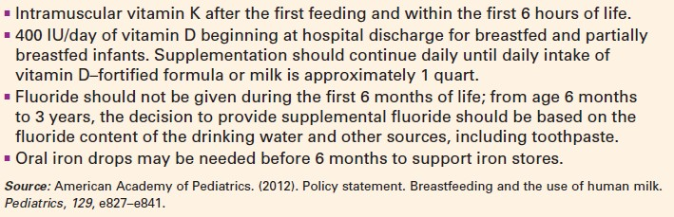

Slide 10
تكميلي الفيتامينات يمكن يكون المنصوص عليها.
عمومًا، صلب الأطعمة نكون لا قدَّم قبل ال رضيع يكون تنمويًا مستعد، عادة بين 4 و 6 شهور ل عمر.
مدعم بالحديد رضيع رقائق الذرة يكون عادة ال أولاً طعام قدَّم، ثم خضروات، الفاكهة، اللحوم و ثم بيض.
ال كمية ل طعام صلب مأخوذ في أ تغذية يمكن يتغير
من 1 ل 2 ملعقة صغيرة.
جديد الأطعمة يجب يكون قدَّم واحد في أ وقت ل أ فترة ل 5 ل 7 أيام لذلك _ أي الحساسية رد فعل يستطيع يكون بسهولة المحددة.
10

Slide 11
أ إيجابي عائلة تاريخ ل طعام الحساسية ، لبن، بيض، قمح، و الفاكهة يجب يكون قدَّم بحرص. الفول السوداني و الفول السوداني سمنة يجب يكون تجنبها ل الرضع مع حساسية عائلة تاريخ.
بنسبة 1 سنة ل عمر، ال رضيع عادة يكون يتناول الطعام طاولة طعام. مدعم بالحديد الأطعمة نكون مُستَحسَن.
11

Slide 12



الأطفال الصغار ومرحلة ما قبل المدرسة
Durin g هذا s t a g e ، ال g r o w th ص أ ر ه سلو ث . Nutriti o nal l y ، الأطفال الصغار و أطفال ما قبل المدرسة يستطيع يٌطعم أنفسهم، يلفظ طعام الإعجابات و يكره، و أحياناً يستخدم طعام ل يتلَاعب ب هُم آباء.
ال دراماتيكي ينقص في نمو معدل يكون ينعكس في أ نقص ل اهتمام في الطعام (شهية بشكل كبير النقصان و يصبح غير منتظم) ، أ "فسيولوجية فقدان الشهية " حق لخفض _ السعرات الحرارية يحتاج لكل كيلوغرام ل جسم وزن.

Slide 13



الأطفال الصغار و أطفال ما قبل المدرسة
غير مناسب يستخدم ل طعام (أي، ل يعاقب، جائزة، أو يوصَِل حب) يمكن يقود ل غير مناسب طعام الاتجاهات.
محتوى ل طفولة الحميات يجب يكون مشابه ل الذي - التي ل بالغ الحميات.

Slide 14
الأطفال الصغار ومرحلة ما قبل المدرسة
في عمر واحد سنة، جميع لبن يصبح أ رئيسي مصدر ل العناصر الغذائية. لبن المدخول يجب لا يزيد عن 2 إلى 3 درجات أكواب لكل يوم لأن في هذا مستوى هو - هي يمكن تهجير ال المدخول غنية بالحديد الأطعمة من ال نظام عذائي و يرقي فقر الدم في الحليب .
قليل الدهن أو غير دهن الحليب لا يكون بدأت حتى بعد ال عمر من 2.

Slide 15
الأطفال الصغار و أطفال ما قبل المدرسة
حتى ال عمر ل 4 ، شاب أطفال نكون في مخاطرة ل الاختناق. ل ينقص ال مخاطرة ل الاختناق الأطعمة الذي - التي نكون صعب ل مضغ و ابتلاع يجب ان يكون تجنبها. وجبات و وجبات خفيفة يجب يكون تحت إشراف الأطعمة يجب يكون مُعد في أشكال الذي - التي نكون سهل ل مضغ و ابتلاع.

Slide 16




الأطفال الصغار و أطفال ما قبل المدرسة
أغذية معظم غالبا ما تسبب الاختناق
حار كلاب
حلويات
المكسرات
العنب
خام جزر
صعب لحمة
كرفس
الفشار
الفول السوداني سمنة
بطيخ مع بذور

Slide 17



في سن المدرسة أطفال
ال 6- إلى 12 سنة طفل لديه ا متفاوتة فردي أحيانا غريب الأطوار نمو نمط. أطفال ينمو 2 ل 3 في. في ارتفاع و يكسب عن 5 جنيه أو رطل للوزن على متوسط لكل سنة.
عادةً ما يأكل الطفل الأكبر حجمًا أكثر من الطفل الأصغر ، الطفل النشط يأكل أكثر من الهدوء ، والطفل السعيد ، محتوى يأكل الطفل أكثر من ا قلق .
المجموع السعرات الحرارية يحتاج تدريجياً يزيد خلال طفولة.

Slide 18

سيء يتناول الطعام عادات
وجبات خفيفة ، خصوصاً محلى المشروبات يجب يكون محدود خلال كَسُول أنشطة.
تشمل الإنذارات المهمة أثناء الطفولة المتطرفة مآخذ ل سعرات حرارية، صوديوم، و سمين، خصوصاً مشبع سمين.
من المرجح أن يتم استهلاك العناصر الغذائية بشكل غير كافٍ كميات هي الكالسيوم ، الفيبر، فيتامين هـ المغنيسيوم، و البوتاسيوم

Slide 19
في سن المدرسة أطفال
التغذية تداعيات ل ال في سن المدرسة طفل ركز على صحة ترقية. في ازدياد طاقة متطلبات يحتاج ل يكون متوازن مع الأطعمة ل عالي الغذائية قيمة.
ال شهية يحسن لكن ما زال يمكن يكون غير عادي. ال آباء' دور مثل ال أساسي منظم ل طعام المدخول يقلل ، و دعاية لديه أكثر ل ا تأثير على ال طفل طعام اختيارات.

Slide 20

Adolesc e n ts
مرحلة المراهقة يكون أ فترة ل بدني، عاطفي، اجتماعي، و جنسي إنضاج. تقريبًا 15٪ ل 20٪ ل بالغ ارتفاع و 50٪ ل بالغ وزن نكون المكتسبة خلال مرحلة المراهقة. سمين توزيع التحولات و النضج الجنسي يحدث.
عمومًا، العناصر الغذائية متطلبات نكون أعلى خلال مرحلة المراهقة من في أي آخر وقت في ال حياة دورة، مع ال استثناء ل حمل و الرضاعة.

Slide 21
Adolesc e n ts
سعرات حرارية مقترح ل باعتدال نشيط إناث مسن 12 ل 18 سنين يكون 2000 ، ذكور ال يحتاج نطاقات من 2200 ل 2800 سعرات حرارية.
العناصر الغذائية يحتاج ، خصوصاً ل سعرات حرارية، بروتين، الكالسيوم ، و حديد، يزيد ل دعم النمو.

Slide 22
المراهقون يملك زيادة يحتاج ل حديد متعلق ب ل ا توسيع دم مقدار، ال يعلو في الهيموغلوبين تركيز، و ال نمو ل عضلة كتلة.
في الأولاد ، الذروة حديد متطلبات يحدث في 14 ل 18 سنين ل عمر مثل كتلة العضلات يتوسع.
ال متطلبات ل حديد في فتيات يزيد من 8 ل 15 ملغ / يوم في ال عمر ل 14 ل حساب ل الحيض خسائر. ل فتيات من هم لا الحيض في 14 ال متطلبات ل الحديد _ 10.5 ملغ / يوم ، ليس 15 ملغ / يوم. فتيات ينزع ل يطور ا حديد نقص ببطء بعد بلوغ،

Slide 23
يصبح الوعي بالوزن قهريًا في 1 من 100 مراهقة فتيات و نتائج في الأكل الاضطرابات.
يتميز فقدان الشهية العصبي ، وهو اضطراب في الأكل عن طريق فقدان الوزن الشديد ، وهزال العضلات ، ورفض الأكل ، و غريب يتناول الطعام عادات.
23

Slide 24
الشره المرضي ، آخر يتناول الطعام اضطراب تتميز عن طريق التهام يتبع بواسطة تطهير مع عصام القيء مدرات البول و المسهلات ، أيضًا يصبح أكثر شائع في هذا عمر مجموعة. آخر غير صحي نظام عذائي الممارسات يشمل صيام، ال يستخدم ل نظام عذائي حبوب، و ملين إساءة.
غالبًا ما يأكل المراهقون طعامهم بسرعة ، مما يؤدي إلى زيادة استهلاك من قبل تخمة من ذوي الخبرة.
24

Slide 25

مراهق حمل
مراهق حمل يكون مرتبط مع فسيولوجي الاجتماعية والاقتصادية ، و سلوكي عوامل الذي - التي زيادة الصحة المخاطر ل كلاهما
الرضع (قليل ولادة وزن، الخدج ولادة، و نكون أكثر محتمل ل موت داخل ال أولاً سنة ل حياة
الأم (فقر دم، عالي دم ضغط، و مُبَالَغ فيه بعد الولادة وزن حفظ)

Slide 26
مراهق حمل
يمكن لا يملك كافٍ العناصر الغذائية المخازن لأن هم بحاجة كبير كميات ل العناصر الغذائية ل هُم ملك النمو و تطوير. أنثى مراهق نمو يكون عادة مكتمل بواسطة ال عمر ل 15 سنين، مع النضج الجسدي في 17.
يحتاج ل يكسب أكثر وزن ل هُم مؤشر كتلة الجسم من اكبر سنا نحيف ل يحسن ولادة النتائج.
يعطي قليل أولوية ل صحيح يتناول الطعام.

Slide 27


إفطار التخطي
الأطفال الذين تخطي بانتظام إفطار يملك أدنى مآخذ ل الفيتامينات و المعادن من الآخرين أيضا أكثر محتمل ل مرارًا يأكل غير صحي وجبات خفيفة.
إفطار التخطي لديه كان ذكرت ل يكون مرتبط مع أ أعلى مؤشر كتلة الجسم في أطفال
فشل ربان الإفطار البالغ من العمر 10 سنوات في تلبية 2/3 المعايير المرجعية للفيتامينات أ ، ب 6 ، د ، ريبوفلافين ، حمض الفوليك الكالسيوم ، الحديد والمغنيسيوم ، الفوسفور الريبوفلافين ، و الزنك

Slide 28
المؤشرات ل تَغذِيَة مخاطرة
وجبة التخطي ثلاثة أو أكثر مرات لكل أسبوع
متكرر إفطار التخطي
يتناول الطعام سريع طعام أكثر من ثلاثة مرات لكل أسبوع
يتناول الطعام من فقط مجموعة طعام واحدة
فقير شهية
مرارًا يتناول الطعام بدون عائلة إشراف

